Slide 1
6. Suomi vanhenee

Slide 2
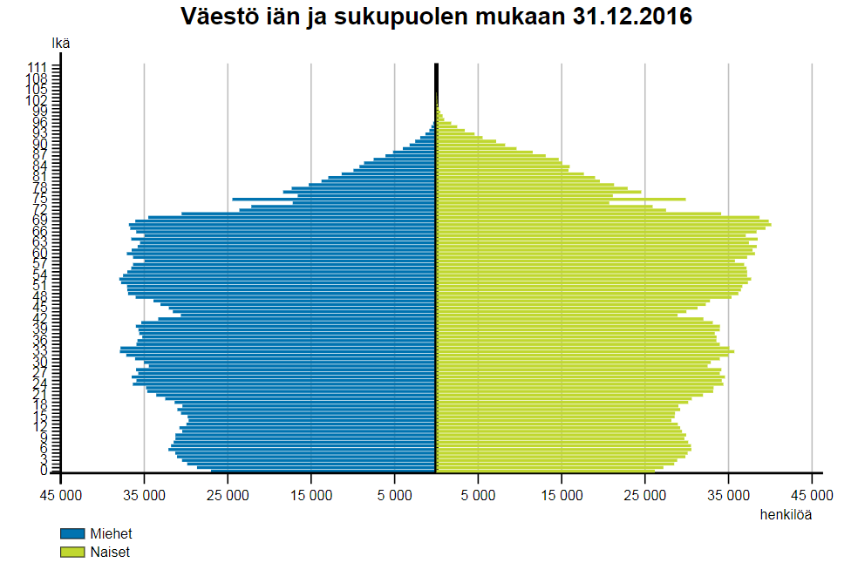
Väestön ikärakenne

Slide 3
Huoltosuhteet
väestöllinen: työikäiset (15–64-v.) – lapset + vanhukset
taloudellinen: työlliset – työn ulkopuolella
ks. s. 61
kirjan arvio: v. 2060 1/3 väestöstä eläkkeellä
yhä vauraammat eläkeläiset
→ palvelut → verotulot
→ suuremmat perinnöt jälkipolville?

Slide 4
Huoltosuhteen parannuskeinot
työurien pidennys
alusta
keskeltä
lopusta
(työperäinen) maahanmuutto

Slide 5
Lapsiluvun kasvatus?
nyt 1,6 lasta / nainen
väkiluvun kasvu → 2,1
nouseva synnytysikä
pitkä koulutus
urasuunnitelmat
yksilöllinen elämäntyyli
sopivan kumppanin puute
tahallinen / tahaton lapsettomuus

Slide 6
Eläkkeet
ks. s. 62–63 punainen laatikko
selvitä, mitä ovat
kansaneläke
takuueläke
työeläke
(työkyvyttömyyseläke)
mistä saadaan rahat eläkkeisiin?
Mene osoitteeseen elakeviisas.net ja tee eläketietovisa.

